Slide 1
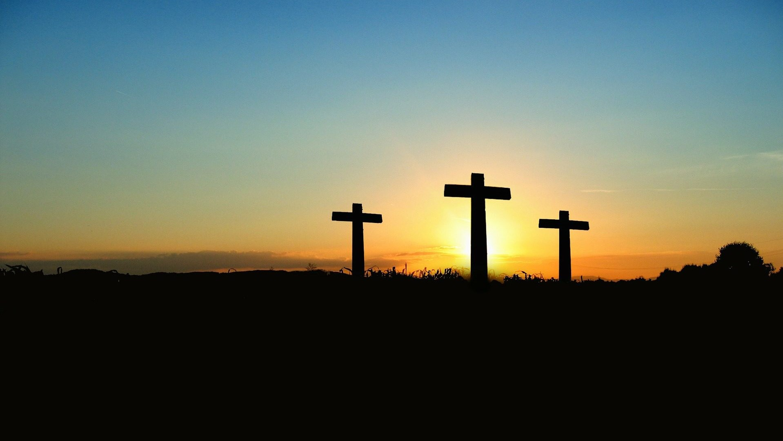
25 – noviembre – 2018
La Autoridad Bíblica
La Necesidad de autoridad bíblica en el Antiguo Testamento

Slide 2
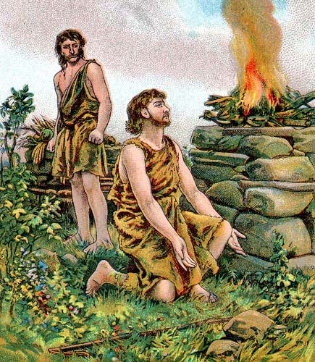
Comenzaremos hablando de dos muchachos hijos de Adán y Eva.
Y Abel fue pastor de ovejas, y Caín fue labrador de la tierra.
Si bien hicieres, ¿no serás enaltecido? y si no hicieres bien, el pecado está a la puerta; con todo esto, a ti será su deseo, y tú te enseñorearás de él.
Genesis 4.7

Slide 3
Nos dirigimos a Génesis_4 y leemos lo siguiente:
“Y aconteció andando el tiempo, que Caín trajo del fruto de la tierra una ofrenda a Jehová. Y Abel trajo también de los primogénitos de sus ovejas, de lo más gordo de ellas. Y miró Jehová con agrado a Abel y a su ofrenda; pero no miró con agrado a Caín y a la ofrenda suya. Y se ensañó Caín en gran manera, y decayó su semblante” Génesis_4.3 – 5

Slide 4
Hacer el bien es algo que siempre podemos; pero está en nosotros decidir hacer el bien o hacer el mal. Se nos insta a vencer el mal con el bien; sabemos que Abel actuó de acuerdo a la autoridad de Dios; pues actuó por fe, la cual viene por el oír la palabra de Dios; en lo cual se infiere justamente, que Dios les dijo lo que tenían que hacer y el cómo hacerlo. Por su parte Caín rechazó lo que Dios había mandado y lo sustituyó por lo que él creyó más conveniente. Caín no estaba autorizado a decretar su propio sacrificio; por lo cual fue rechazado delante de la santa presencia del creador.

Slide 5
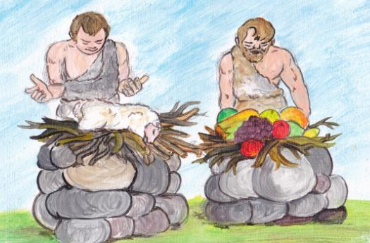
“Por la fe Abel ofreció a Dios más excelente sacrificio que Caín, por lo cual alcanzó testimonio de que era justo, dando Dios testimonio de sus ofrendas; y muerto, aún habla por ella”
Hebreos_11.4

Slide 7
“Así que la fe es por el oír, y el oír, por la palabra de Dios”
Romanos_10.17

Slide 8
Todo acto que proviene de la fe, es por oír a Dios a través de su palabra y obedecerle con el corazón dispuesto; pues solo de esa manera será el siervo acepto delante de su Señor y Dios. Podemos decir confiadamente; que lo que Dios mandó, no lo rechace el hombre; para que no se resista mas sabiendo que al final cosechará el fruto de la fe y la obediencia; como salvación y vida eterna.

Slide 9
Continuaremos con el relato de dos jóvenes sacerdotes llamados: NADAB Y ABIÚ

Slide 10
“Nadab y Abiú, hijos de Aarón, tomaron cada uno su incensario, y pusieron en ellos fuego, sobre el cual pusieron incienso, y ofrecieron delante de Jehová fuego extraño, que él nunca les mandó. Y salió fuego de delante de Jehová y los quemó, y murieron delante de Jehová” Levítico_10.1 – 2

Slide 11
Se puede apreciar que Nadab y Abiú, actuaron independientemente de la voluntad de Dios; es decir sin la autorización de Dios; cuando ofrecieron fuego extraño que Dios nunca les mandó; a pesar de ser sacerdotes de Dios, no estaban autorizados para cambiar los mandamientos de Dios; pues para hacerlo correctamente debieron tomar brasas del altar, para no quebrantar el mandamiento de Dios, así como él lo había indicado. Es posible que ellos pensaran que no necesitaban ninguna autorización.

Slide 12
“Después tomará un incensario lleno de brasas de fuego del altar de delante de Jehová, y sus puños llenos del perfume aromático molido, y lo llevará detrás del velo”
Levítico_16.12

Slide 13
“No ofreceréis sobre él [altar] incienso extraño, ni holocausto, ni ofrenda; ni tampoco derramaréis sobre él libación” Éxodo_30.9
HOLOCAUSTO: Entre los judíos, sacrificio religioso que consistía en la cremación total de un animal; como se hacía en el caso de un becerro.
LIBACIÓN: Antigua ceremonia religiosa que consistía en derramar vino u otro licor después de probarlo.

Slide 14
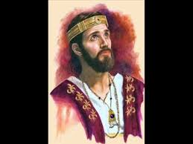
Además de lo anterior, hay una historia triste de un rey llamado Uzías, quien sin permiso, quiso quemar incienso; una obra que solo correspondía a los sacerdotes hacerla; lamentablemente creyó que podía traspasar lo mandado por Dios y ser sin culpa.
Pero, aunque era rey, no poseía ese poder. Aunque era notorio que Dios le había permitido prosperar en gran manera y hacer muchos inventos de guerra y se había hecho grande la fama de él en aquella región.

Slide 16
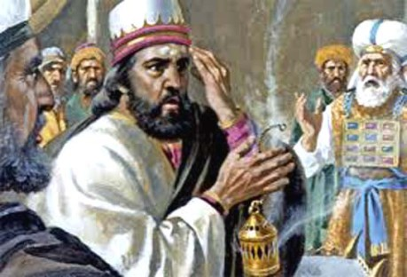
El pecado de Uzías
Hizo en Jerusalén máquinas inventadas por ingenieros, para que estuviesen en las torres y en los baluartes, para arrojar saetas y grandes piedras. Y su fama se extendió lejos, porque fue ayudado maravillosamente, hasta hacerse poderoso. 2° Crónicas_26.15
El rey que terminó leproso por hacer algo que no le correspondía.

Slide 17
“Mas cuando ya era fuerte, su corazón se enalteció para su ruina; porque se rebeló contra Jehová su Dios, entrando en el templo de Jehová para quemar incienso en el altar del incienso. Y entró tras él el sacerdote Azarías, y con él ochenta sacerdotes de Jehová, varones valientes. Y se pusieron contra el rey Uzías, y le dijeron: No te corresponde a ti, oh Uzías, el quemar incienso a Jehová, sino a los sacerdotes hijos de Aarón, que son consagrados para quemarlo. Sal del santuario, porque has prevaricado, y no te será para gloria delante de Jehová Dios.

Slide 18
“Entonces Uzías, teniendo en la mano un incensario para ofrecer incienso, se llenó de ira; y en su ira contra los sacerdotes, la lepra le brotó en la frente, delante de los sacerdotes en la casa de Jehová, junto al altar del incienso. Y le miró el sumo sacerdote Azarías, y todos los sacerdotes, y he aquí la lepra estaba en su frente; y le hicieron salir apresuradamente de aquel lugar; y él también se dio prisa a salir, porque Jehová lo había herido” 2° Crónicas_26.16 – 20

Slide 19
Traspasó la autoridad de
Dios

Slide 20
Dios te bendiga

